Slide 1




BÀI 66 : XEM ĐỒNG HỒ.
THÁNG – NĂM (2 TIẾT).
NĂM

Slide 2

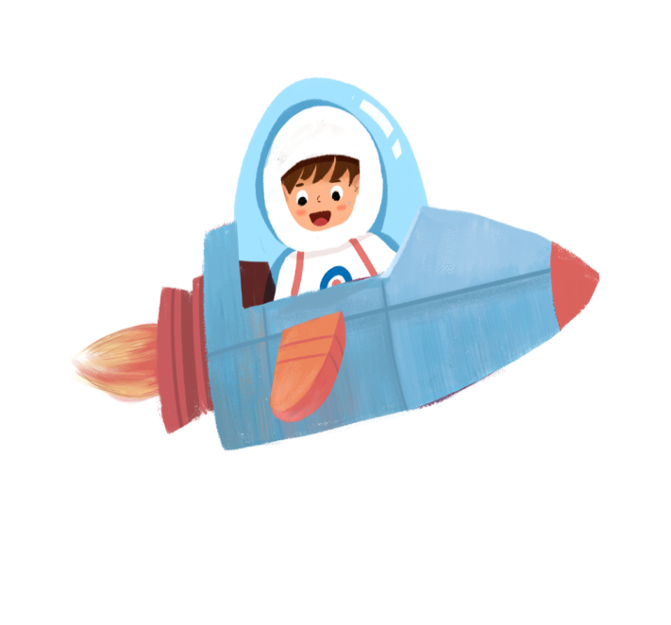
Toán
KHỞI ĐỘNG

Slide 3
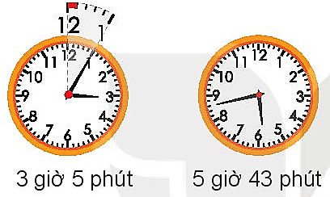
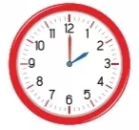
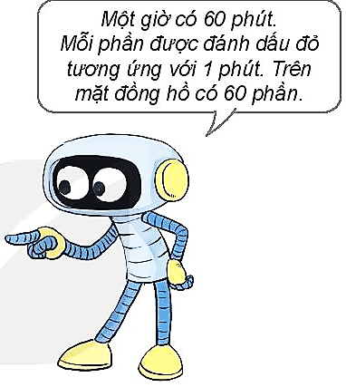
Toán
Bài 66. Xem đồng hồ. Tháng – năm (Tiết 1)
2 giờ
3 giờ 5 phút
5 giờ 43 phút

Slide 4
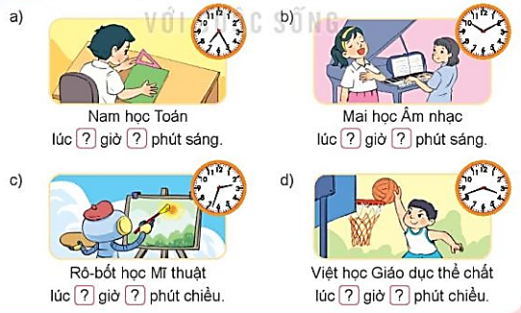
Toán
Bài 66. Xem đồng hồ. Tháng – năm (2 Tiết).
1.Số.
7
25
10
10
14
33
15
42

Slide 5
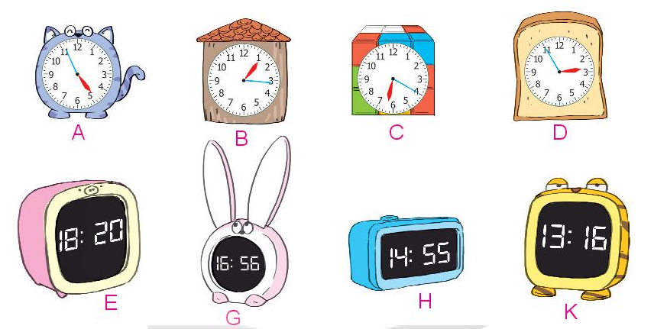
Toán
Bài 66. Xem đồng hồ. Tháng – năm (2 Tiết).
2. Hai đồng hồ nào chỉ cùng thời gian vào buổi chiều?

Slide 6
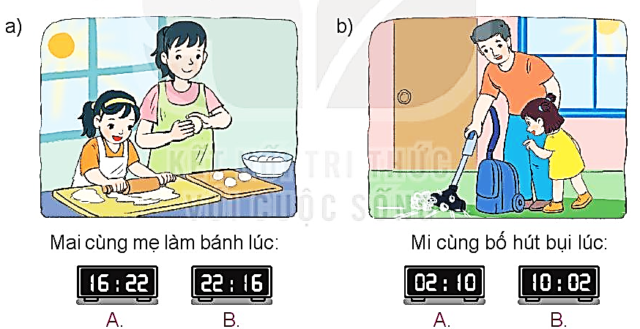
Toán
Bài 66. Xem đồng hồ. Tháng – năm (2 Tiết).
3. Chọn đồng hồ thích hợp với mỗi bức tranh:

Slide 7
Toán
Bài 66. Xem đồng hồ. Tháng – năm (2 Tiết).
4. Số?
Mẫu: 1 giờ + 2 giờ = 3 giờ
10 phút x 3 = 30 phút
30 phút – 10 phút = 20 phút
8 giờ : 4 = 2 giờ
a. 10 phút + 25 phút = phút
c. 24 giờ x 2 = giờ
b. 24 giờ - 8 giờ = giờ
d. 60 phút : 6 = phút
?
35
16
?
?
10
48
?

Slide 8

CHÀO CÁC EM!

Slide 9
Toán
Bài 66. Xem đồng hồ. Tháng – năm (Tiết 2).
KHỞI ĐỘNG

Slide 10
KHỞI ĐỘNG
a. 45 phút + 15 phút = phút
60
15
b. 24 giờ - 9 giờ = giờ
c. 24 giờ x 3 = giờ
6
72
d. 60 phút : 10 = phút

Slide 11
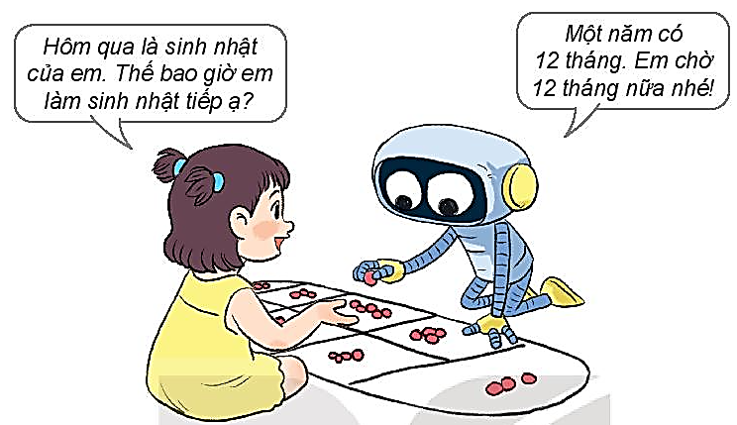
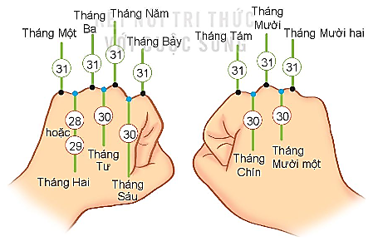
Toán
Bài 66. Xem đồng hồ. Tháng – năm (Tiết 2).
* Một năm có 12 tháng là:
Tháng Một, tháng Hai, tháng Ba, tháng Tư, tháng Năm, tháng Sáu, tháng Bảy, tháng Tám, tháng Chín, tháng Mười, tháng Mười một, tháng Mười hai.
* Số ngày trong từng tháng là:

Slide 12

** Quan sát tờ lịch năm nay và cho biết:
a. Những tháng nào có 30 ngày.
b. Những tháng nào có 31 ngày.
c. Tháng 2 năm nay có bao nhiêu ngày.

Slide 13
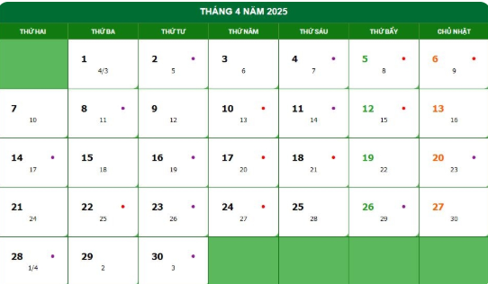
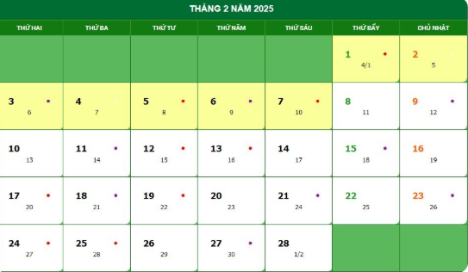
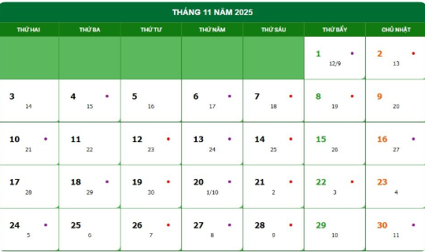
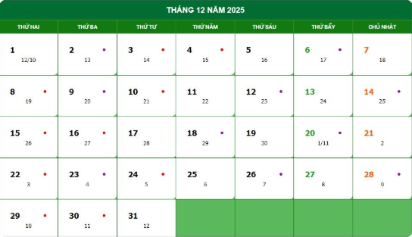
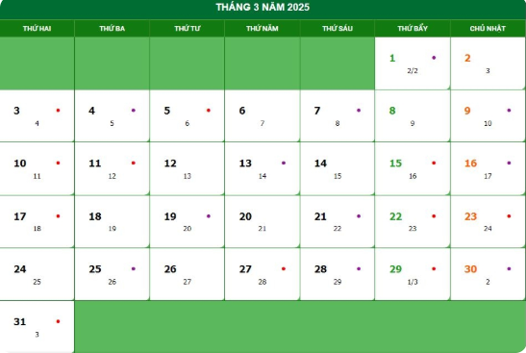
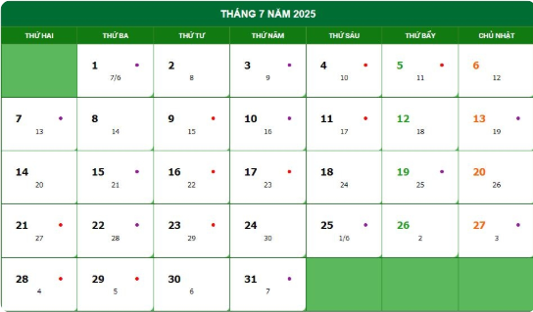
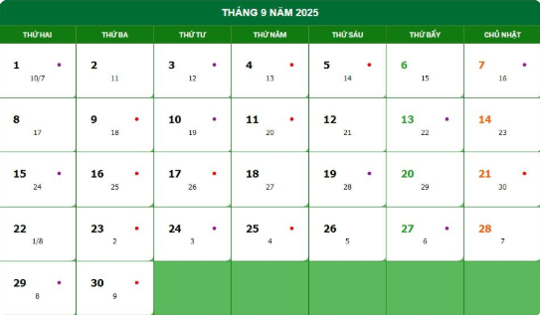
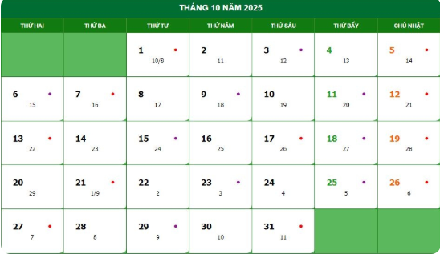
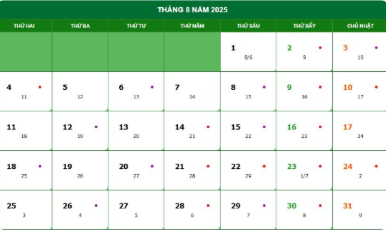
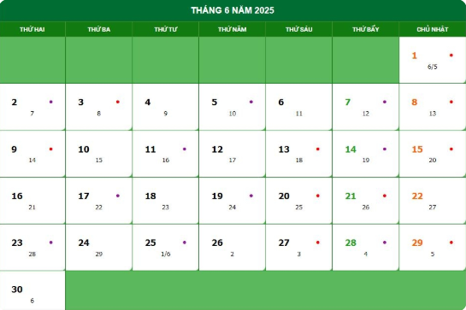
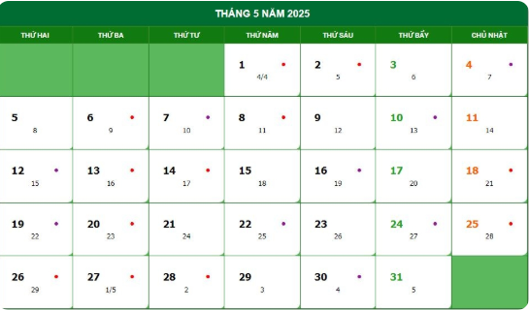
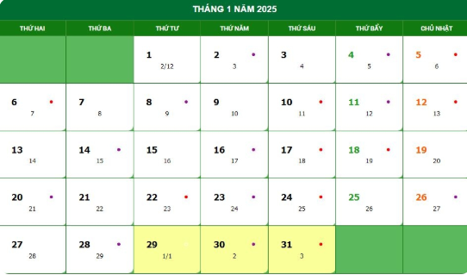

Slide 14
Toán
Bài 66. Xem đồng hồ. Tháng – năm (Tiết 2).
** Quan sát tờ lịch năm nay và cho biết:
a. Những tháng nào có 30 ngày.
* Những tháng có 30 ngày là: tháng 4, tháng 6, tháng 9, tháng 11.
b. Những tháng nào có 31 ngày.
* Những tháng có 31 ngày là: Tháng 1, tháng 3, tháng 5, tháng Bảy, tháng 8, tháng 10, tháng 12.
c. Tháng 2 năm nay có bao nhiêu ngày.
* Tháng 2 năm nay có 28 ngày.

Slide 15

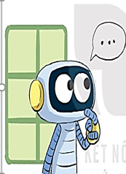
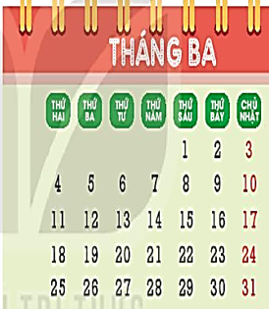
1. Xem tờ lịch tháng 3 rồi trả lời các câu hỏi.
a. Trường của Rô-bốt sẽ đi cắm trại vào Chủ nhật cuối cùng của tháng 3. Hỏi đó là ngày nào?
* Trường của Rô-bốt sẽ đi cắm trại vào ngày 31.
b. Ngày cuối cùng của tháng 3 là thứ mấy? Ngày đầu tiên của tháng 4 cùng năm là thứ mấy?
* Ngày cuối của tháng 3 là Chủ nhật.
* Ngày đầu tiên của tháng 4 cùng năm là thứ hai.

Slide 16
2. Chọn câu trả lời đúng.
Rô-bốt có một chuyến đi đến Tây Nguyên từ ngày 29 tháng 3 đến hết ngày 2 tháng 4. Vậy chuyến đi đó kéo dài bao nhiêu ngày?
A. 3 ngày B. 4 ngày
C. 5 ngày D. 6 ngày

Slide 17
CHÀO CÁC EM!

